Slide 1
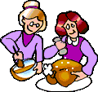
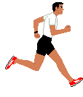
2013 – год бережливости
«Бережливость – важный источник благосостояния»
Цицерон
«Библиотека УО «БГТПТК»

Slide 2
«…Бережливость, рачительность, аккуратность и
экономия должны стать образом жизни белорусов» А.Г. Лукашенко

Slide 3
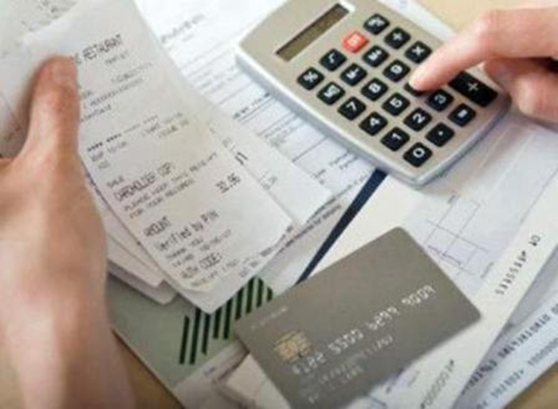
Потреблять, а не распылять энергию
Уменьшение количества потребляемой энергии и энергосбережение в промышленности, домах и квартирах – очень важный вопрос, так как сегодня Беларусь импортирует 90% от необходимого количества энергоносителей.
Специалисты считают , что до 40% потребляемой энергии можно сэкономить простыми и недорогими способами.

Slide 4
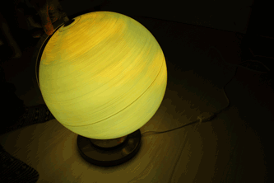
В настоящее время наиболее насущным является бытовое энергосбережение, и энергосбережение в сфере ЖКХ

Slide 5
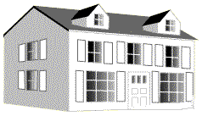
Потери тепла в % в традиционном доме
Крыша – 10-15%
Вентиляция – 30-40%
Окна – 15-25%
Стены – 20-30%
Пол на грунте – 3-6%

Slide 6
Структура потребления электроэнергии в квартире

Slide 7
Структура потребления воды в квартире

Slide 8
2. Рекомендации по экономному использованию электричества, воды и тепла

Slide 9
2.1.электричество

Slide 10
1.Используйте кастрюли с диаметром днища, равного диаметру комфорок электроплит. Если дно кастрюли меньше размера комфорки, то при готовке теряется большое количество электричества, идущего на нагрев.
2.Деформированную, «вспученную» конфорку электроплиты необходимо заменить. При неполном контакте конфорки с посудой происходит потеря тепла. Кастрюли с неровным дном потребляют энергии до 50% больше.

Slide 11
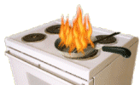
3.При приготовлении пищи на электроплите используйте остаточное тепло конфорок: выключайте их немного раньше, чем блюдо будет готово. 4.При пользовании электродуховкой весь ее объем, по возможности, необходимо заполнить. Лучше готовить блюдо, рассчитанное на много порций, или несколько разных блюд. 5.Использование скороварок позволяет экономить не только время, но и электроэнергию.

Slide 12
5.Не используйте электроплиту для обогрева помещений — это малоэффективно и опасно.
6.Для нагрева небольшого количества воды пользуйтесь электрочайником. Кипятите воды столько, сколько ее нужно в данный момент.
7.Накипь внутри электрочайника существенно увеличивает количество нужной энергии.

Slide 13
8.Для освещения используйте люминесцентные лампы — они потребляют в 4—5 раз электричества меньше, чем лампы накаливания, или пользуйтесь лампами накаливания с индивидуальными светорегуляторами.
9.Максимально используйте естественное освещение — это один из способов уменьшить расход электроэнергии.

Slide 14
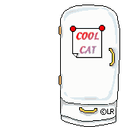
11.Устанавливайте холодильник подальше от отопительных и нагревательных устройств. Оставляйте и поддерживайте зазор в 5—10 см между задней стенкой холодильника и стеной помещения.
12.На корпус холодильника не должны попадать прямые солнечные лучи.

Slide 15
10.Не ставьте горячую пищу в холодильник.
11.Используйте электроутюг с терморегулятором и выключателем на ручке

Slide 16
15.При покупке электроприборов обращайте внимание на их класс энергоэффективности. Наиболее экономичными являются электроприборы класса А.

Slide 17
16. Утеплите окна и двери, что позволит отказаться от электрообогревателей, которые потребляют очень много электроэнергии.
17. Не оставляйте горящими лампы в помещениях, в которых никого нет.

Slide 18
2.2 Вода

Slide 19
1.Почините или замените протекающие краны. Неисправный кран за сутки может «накапать» 30—200 литров воды! Плотно закрывайте кран.
2.Выбирайте рычаговые смесители. Они быстрее смешивают воду, чем смесители с двумя кранами, меньше уходит воды впустую при подборе оптимальной ее температуры.
3.Когда чистите зубы, выключайте воду. Чтобы ополоснуть рот, достаточно стакана с водой.

Slide 20
4.Из сливного бачка в унитаз может постоянно течь вода. Из- за подобных протечек теряются десятки литров воды ежедневно. Следите за состоянием сантехники и вовремя устраняйте неисправности.
5.По возможности приобретайте экономичную сантехнику, например унитаз с двумя режимами слива.

Slide 21
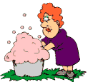
6.Не полощите белье под проточной водой, используйте наполненную ванну.
7.При мытье посуды не держите кран открытым. Если ваша раковина состоит из двух отделений, мойте посуду в наполненной водой раковине, закрыв слив. Вымытую посуду ополосните в отдельной емкости. Это снизит потребление воды в 3—5 раз.

Slide 22
8.Используйте посудомоечную и стиральную машину при полной загрузке.
9.Не размораживайте продукты под струей воды из-под крана. Заранее переложите их в холодильник для постепенной разморозки.

Slide 23
10.Пользуйтесь душем, который в 5—7 раз снижает потребление воды по сравнению с ванной. Используйте в душе экономичный рассеиватель с меньшим диаметром отверстий.
11.Установите насадки-распылители на краны — сократится потребление воды.

Slide 24
2.3 тепло

Slide 25
1.Не загораживайте отопительные приборы, не мешайте теплому воздуху согревать комнату.
2.Закрывайте шторы на ночь — это позволит предотвратить утечку тепла.
3.Проветривайте помещение недолго («ударное» проветривание), широко раскрывая окна на непродолжительное время. Воздух успеет смениться, но не охладит помещение, приоткрытые форточки обогревают улицу.

Slide 26
4.Замените все разбитые, треснутые стекла в окнах. Заделайте щели теплоизолирующим материалом (специальным уплотнителем или ватой), заклейте их.
5.Утеплите входную дверь. Изолируйте щели между дверью и проемом. Это позволит увеличить температуру в помещении на 2—3 °С.
6.Установите теплоотражающий экран за батарею. Это может быть как специальный материал — пенофол, так и простая фольга. Температура помещения повысится как минимум на 1 ｰС.

Slide 27
7. Покрасьте батареи в темный цвет: гладкая, темная поверхность излучает на 5—10 % больше тепла.
8. Сажайте деревья у дома — они способствуют сохранению тепла внутри помещения.

Slide 28
Сбережем свою землю, нам есть что беречь!
http://bibliobiblio.jimdo.com/

